Slide 1
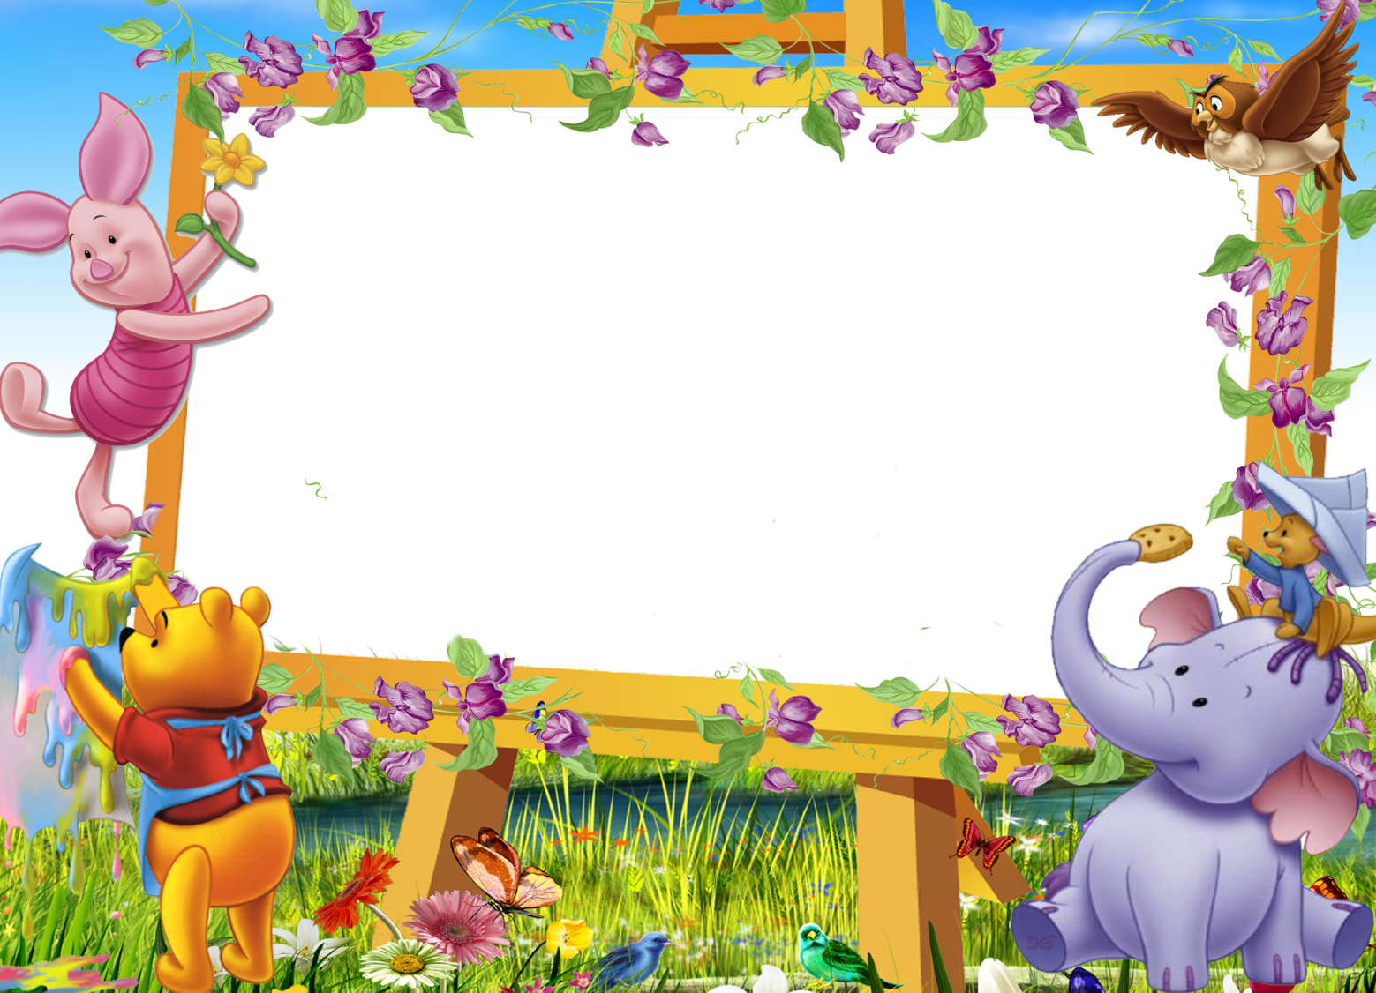
Игра тренажёр:
Возраст 6-7 лет
«Учимся читать
слоги»
Автор: Середкина Татьяна Александровна

Slide 2
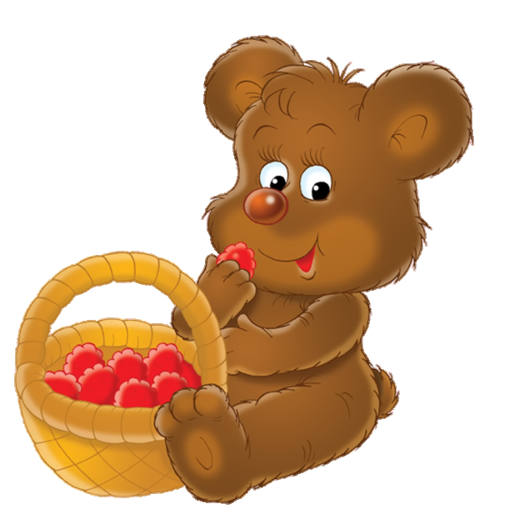
Цель игры:
Вызвать интерес к чтению, с помощью данного тренажера научить читать слоги.
Задачи игры:
1.Упражнять в умении чтения слогов ( тв. соглсный + гласный).
3.Способствовать развитию слухового и зрительного внимания.

Slide 3
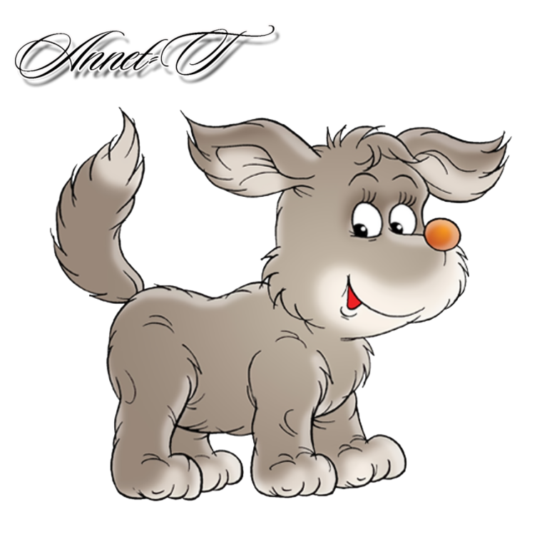
Описание игры:
Игра состоит из трех таблиц, разрезной азбуки, автомобиль - тренажер, подводная лодка –тренажер.
Правила игры:
Автомобиль выезжает на слоговую дорожку,
по ходу движения автомобиля , подъезжает к определенной согласной букве.
Ребенок называет согласный звук, затем гласный звук тянет, получается слог (ЛА).
Согласную букву на данном этапе называем так- же как звук «Л» а не «ЭЛЬ».
С помощью данного тренажера ребенок наглядно видит механизм слияния букв, что способствует слоговому чтению.

Slide 4
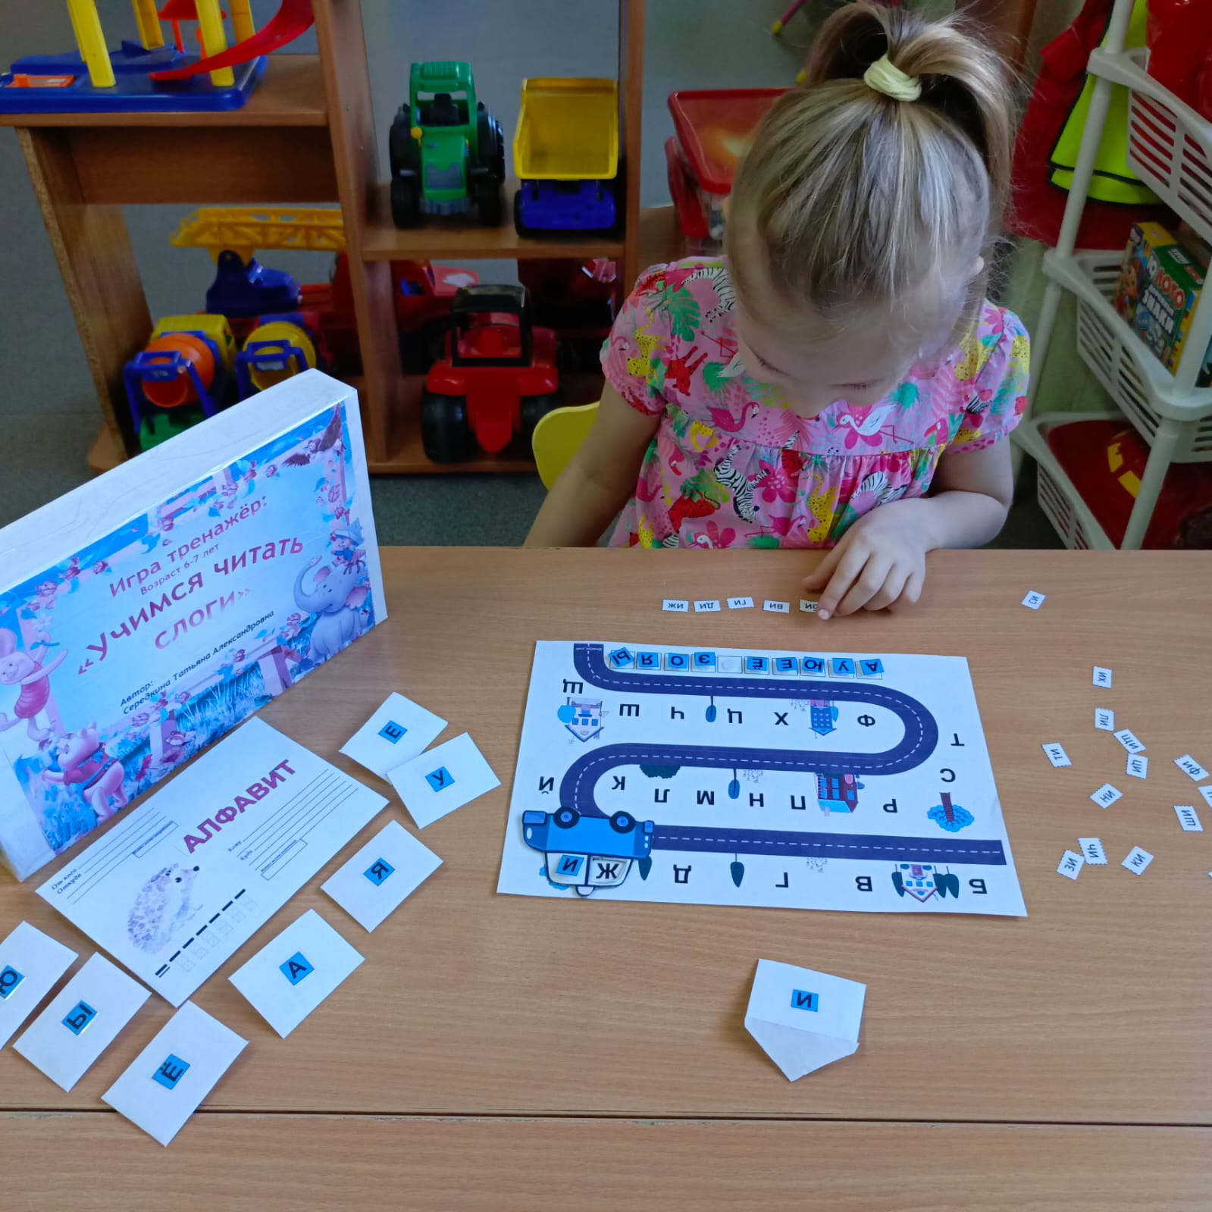
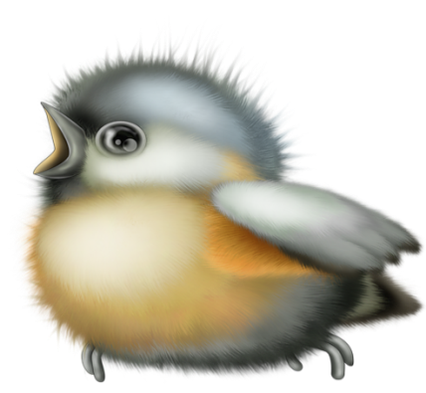

Slide 5
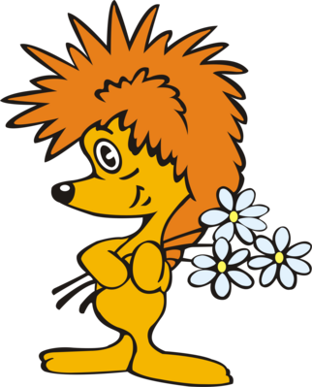
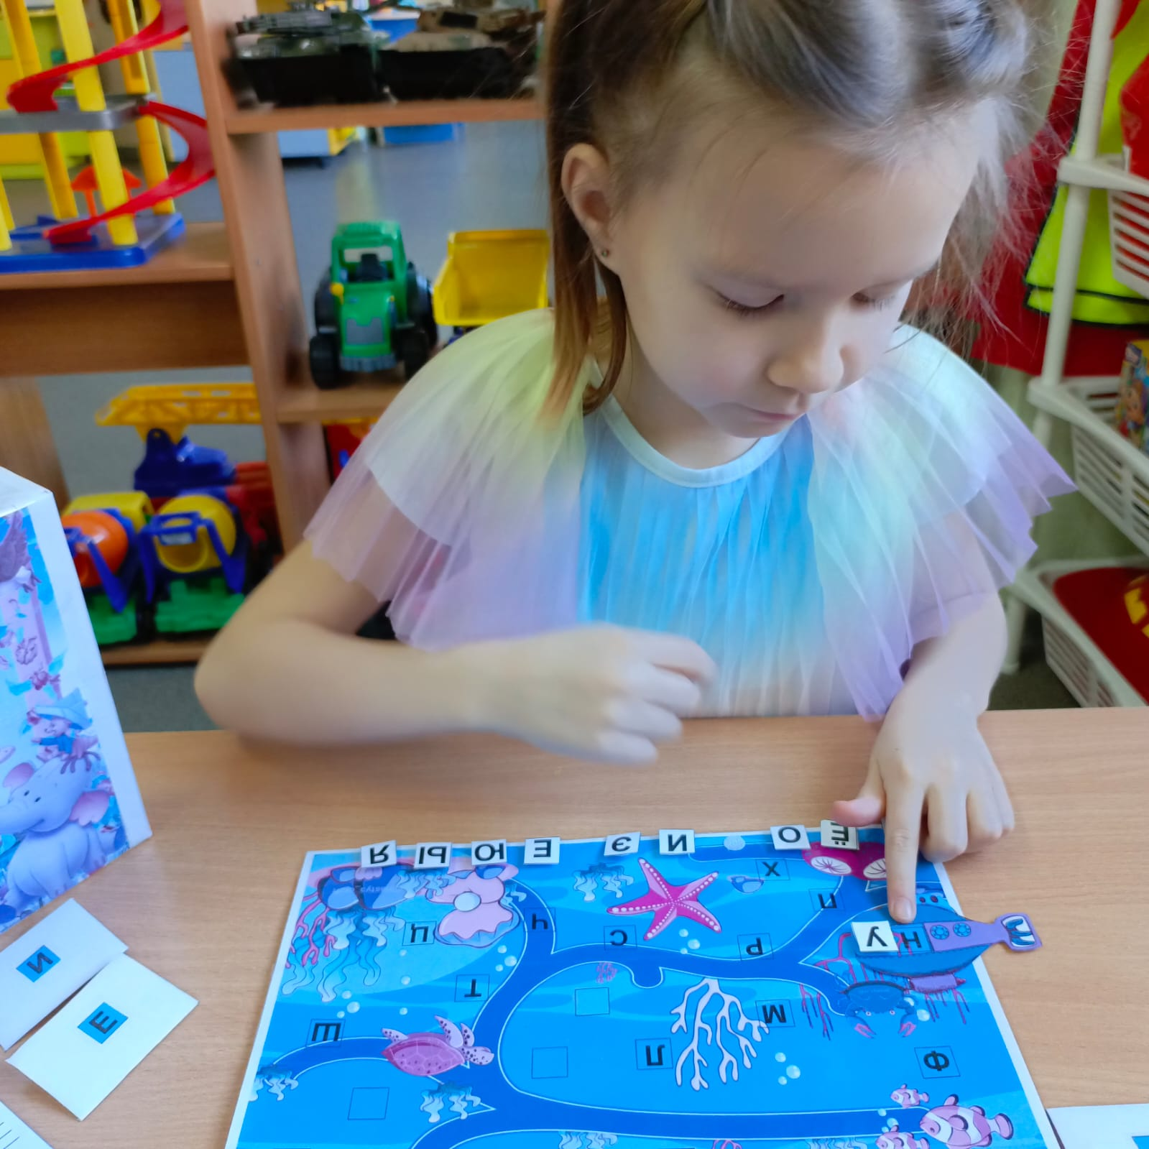

Slide 6
